Slide 1
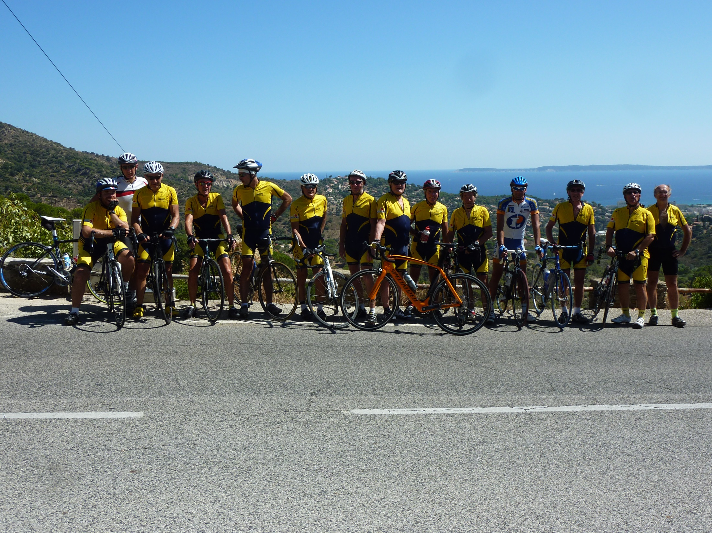
La saison 2017-2018 de la section ROUTE

Slide 2
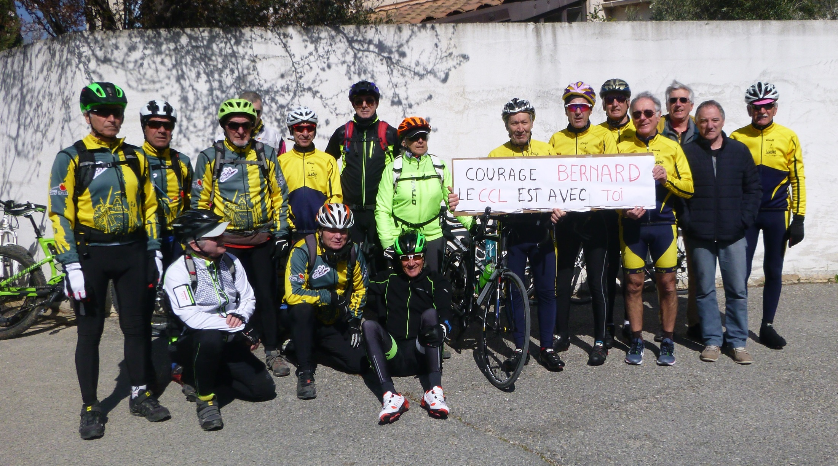
Encouragements à Bernard
Sorties route et VTT du 20/03

Slide 3
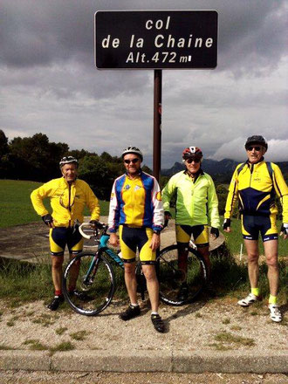
Sortie route d’avril : 5 participants
100 km –Les Dentelles de Montmirail
Dénivelé : 2000 m

Slide 4
ÉTÉ 2018
Cinq sorties longues distances
Tour du grand Lubéron 115 km
Le Val d’Enfer les Baux 120 km
Le Tour de la Sainte victoire 120 km
Le col de Murs 120 km
Grand tour par Rians

Slide 5
Les Bosses du 13

